Slide 1

GIÁO ÁN
THƠ : TIẾNG ĐỘNG QUANH EM
CHỦ ĐỀ : GIAO THÔNG
ĐỐI TƯỢNG : MẪU GIÁO BÉ(3-4T)
GIÁO VIÊN : Thái Thị Thu Huyền

Slide 2
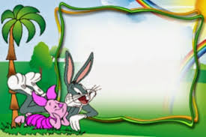
I.MỤC ĐÍCH YÊU CẦU
1. Kiến thức
- Trẻ nhớ tên bài thơ “Tiếng động quanh em”
- Trẻ hiểu được nội dung bài thơ: nói về phương tiện giao thông
2. Kỹ năng
- Biết đọc thơ diễn cảm cùng cô, thể hiện được âm điệu vui tươi của bài thơ
- Trả lời câu hỏi rõ ràng
3. Thái độ
- Qua bài thơ, giáo dục trẻ giáo dục trẻ khi tham gia giao thông biết chấp hành đúng luật giao thông
- Khi ngồi trên các phương tiện giao thông cần phải ngồi ngay ngắn.......

Slide 3

1.GÂY HỨNG THÚ

Slide 4

2. ĐỌC THƠ DIỄN CẢM

Slide 5

Thơ: Tiếng động quanh em

Slide 6
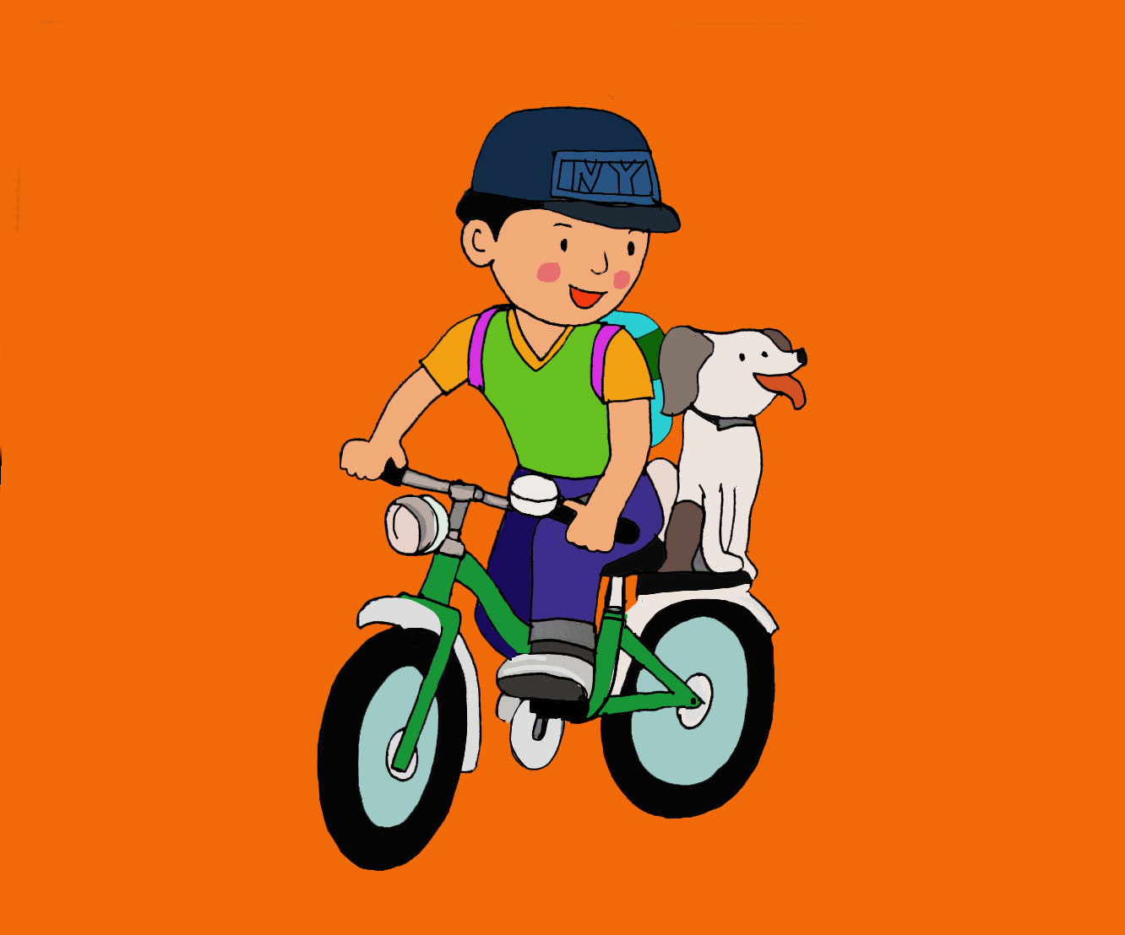
Kính coong kính coong Là tiếng xe đạp

Slide 7
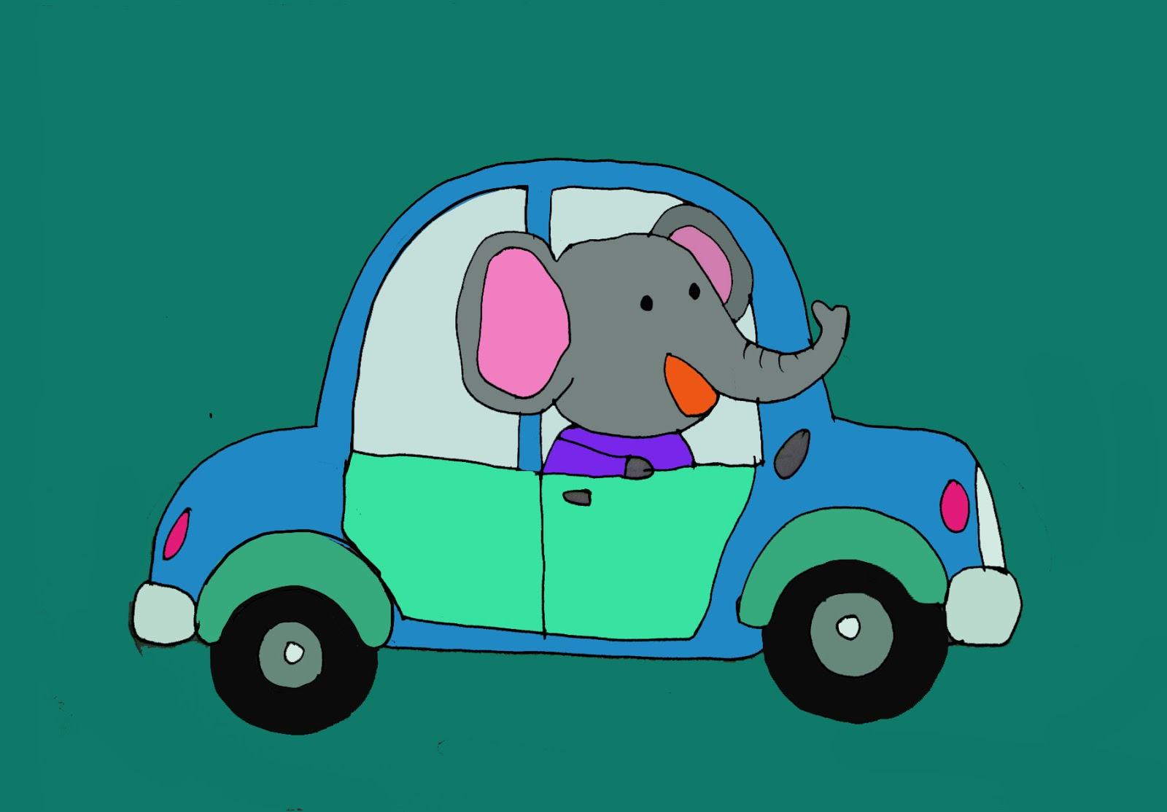
Pin pin pin pin Là tiếng ô tô

Slide 8
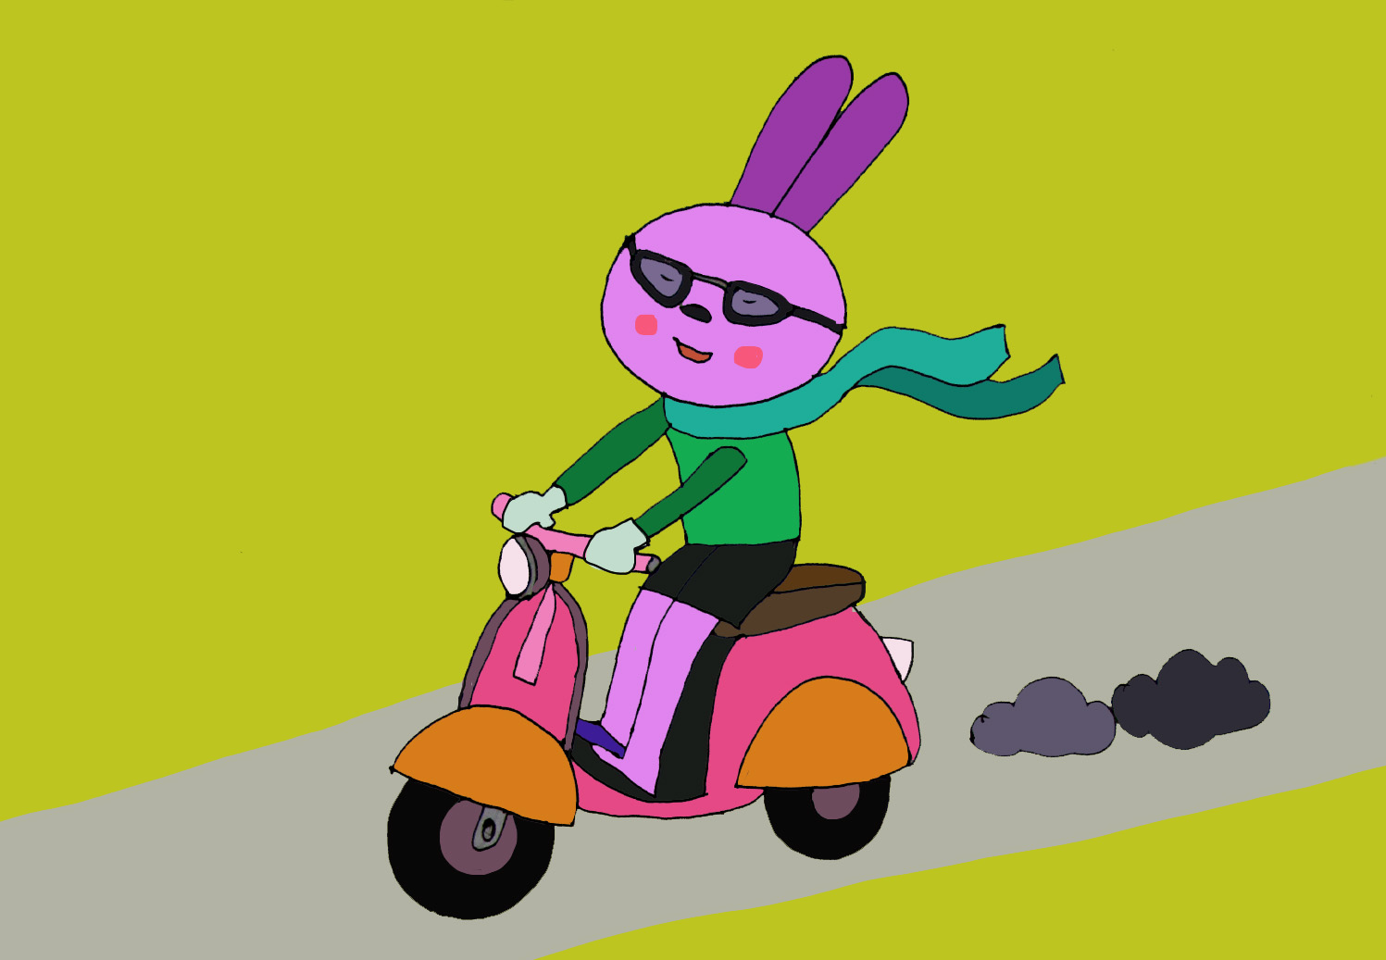
Píp píp nhỏ hơn Là xe máy đấy

Slide 9
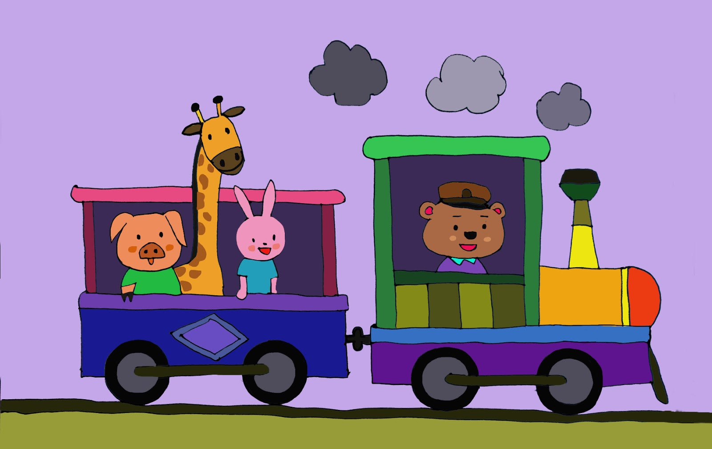
Tu tu xình xịch Là tàu hỏa đi

Slide 10
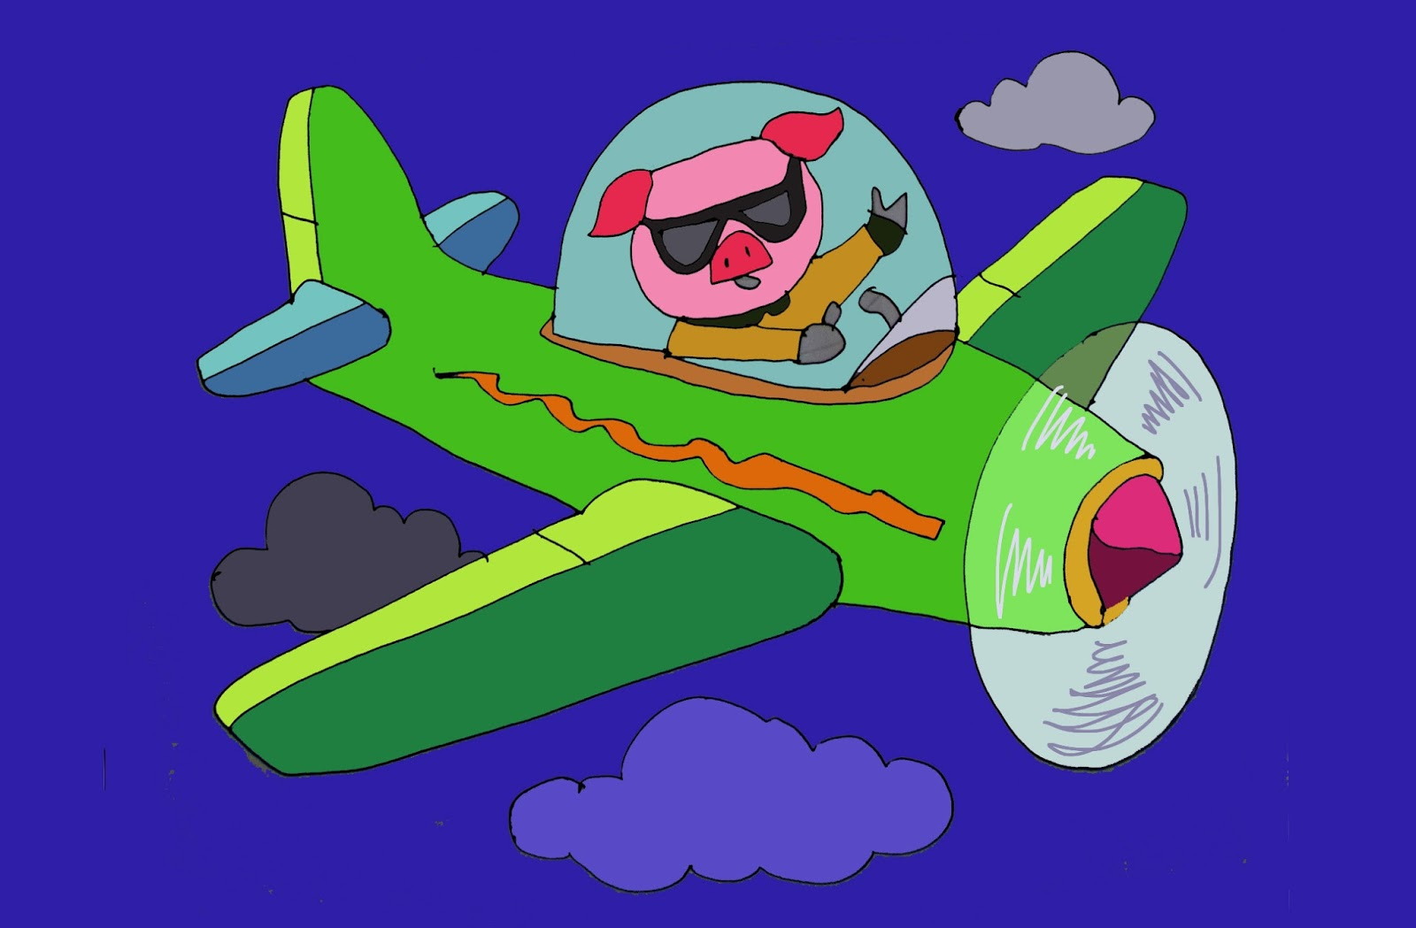
Tiếng vang ù ù Là máy bay nhé

Slide 11

Tu tu đầu sóng Là tàu thủy cơ

Slide 12
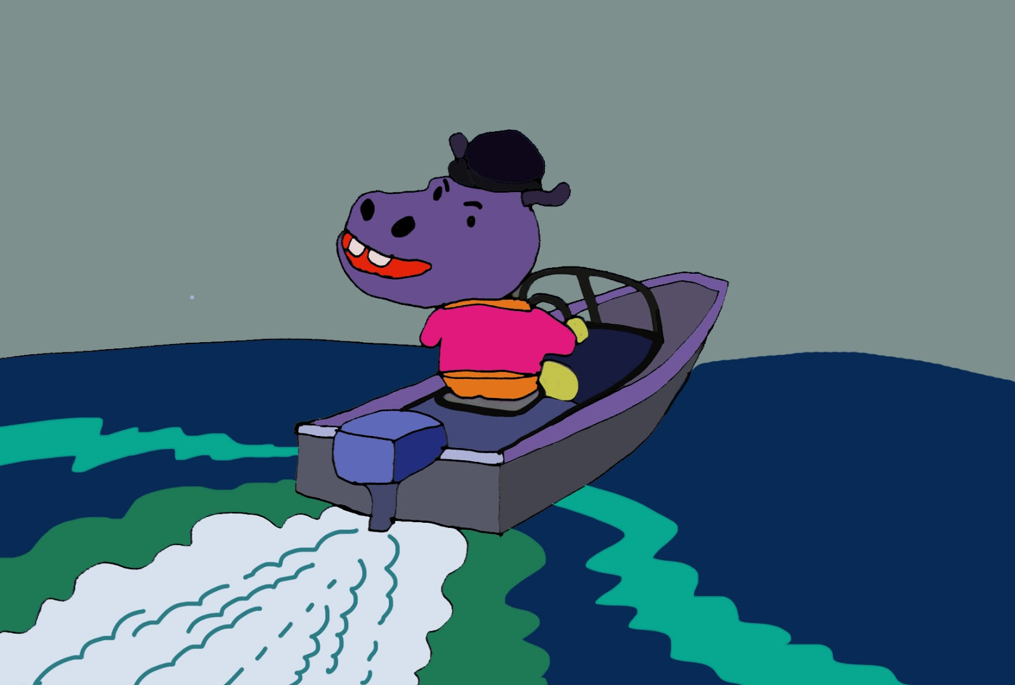
Phành phạch phành phạch Ca nô rẽ nước

Slide 13

Tiếng khua trong nước Là chiếc thuyền nan
Tiếng cười vang giòn Khi em vui đấy Em yêu biết mấy Tiếng động quanh em.

Slide 14

3. GIÚP TRẺ HIỂU TÁC PHẨM

Slide 15

4. KẾT THÚC

